Slide 1
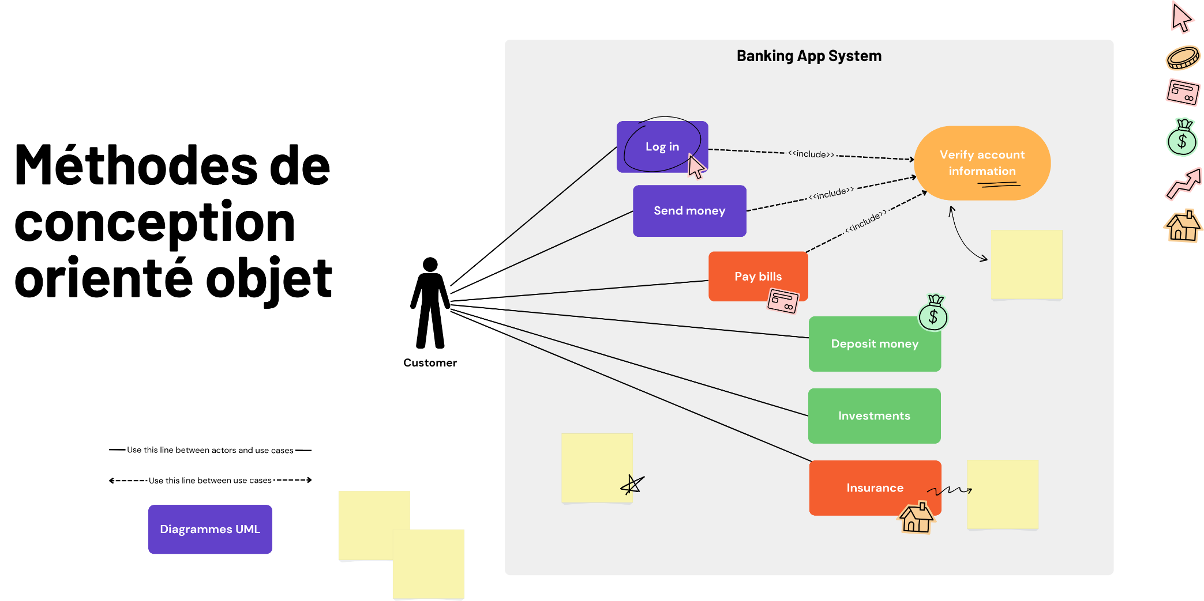
Méthodes de conception orientée objet
Pr. AMINA ABOULMIRA
Partie 2 – Diagramme de cas d’utilisation et d’activité
2024 - 2025

Slide 2
Exigences Fonctionnelles et Non-Fonctionnelles
Exigences Fonctionnelles
Définir une fonction du système à développer.
Décrit ce que le système doit faire.
Exemples:
Inscrire étudiant,
Caluler Moyenne, Imprimer bulletin
Exigences Non fonctionnelles
Exigence caractérisée par une propriété désirée du système
Performance, Robustesse, Conviviabilité, Maintenabilité
Exemples
Le temps de réponse à une inscription ne doit pas dépasser 30 secondes…
Le coût du projet ne doit pas être supérieur à 150K

Slide 3
Diagrammes
La réalisation d’une application informatique ou d’un ensemble d’applications est basée
sur plusieurs diagrammes.
À ce jour, il existe 13 diagrammes « officiels ». Ces diagrammes sont tous réalisés à
partir du besoin des utilisateurs et peuvent être regroupés selon les deux aspects
suivants :
Les aspects fonctionnels : Qui utilisera le logiciel et pour quoi faire ? Comment les actions
devront-elles se dérouler ? Quelles informations seront utilisées pour cela ?
Les aspects liés à l’architecture : Quels seront les différents composants logiciels à utiliser (base de données, librairies, interfaces, etc.) ? Sur quel matériel chacun des composants sera installé ?

Slide 4

Les besoins des utilisateurs
Cette partie représente le cœur de l’analyse.
On y décrit le contexte, les acteurs ou utilisateurs du projet logiciel, les fonctionnalités du logiciel mais aussi les interactions entre ces acteurs et ces fonctionnalités.
Le besoin des utilisateurs peut être décrit à l’aide du diagramme de cas d’utilisation.

Slide 5
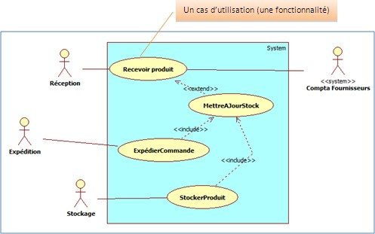




Diagramme de cas d’utilisation
Les besoins des utilisateurs
Il représente les fonctionnalités (cas d’utilisation) nécessaires aux utilisateurs.
On peut faire un diagramme de cas d’utilisation pour le logiciel entier ou pour chaque package.
Un exemple de diagramme de cas d’utilisation pour un package (Gestion des stocks)

Slide 6




Diagramme de cas d’utilisation
Un modèle de CU décrit les exigences fonctionnelles du système.
Décrit la façon dont le système fonctionne.
UseCase
acteur
Evalue les enseignements
Apogée
Inscription Administrative
Etudiant
Inscription Sésame
LDAP

Slide 7
Composantes d’un diagramme de CU
Les cas d’utilisation : Sequence d’actions représentant une valeur mesurable pour un acteur du système. Les CUs sont representés en utilisant des ellipses.
Acteurs: Les acteurs sont des personnes, des organisations, autres systèmes jouant un rôle dans une ou plusieurs activités du système. Ils sont modélisés par des icones (semblables) à l’acteur. Ex: image d’une personne, d’une organisation etc…
Associations : Les associations representent les interactions entre les acteurs et les CUs. Les associations sont modélisés par des lignes continues.
Frontières (optionnelles) : Ce sont des rectangles permettant de représenter les limitations du système.
Packages (Optionnelles) : En UML, les packages sont utilisés pour grouper les CUs en fonction d’un découpage donné du système.

Slide 8
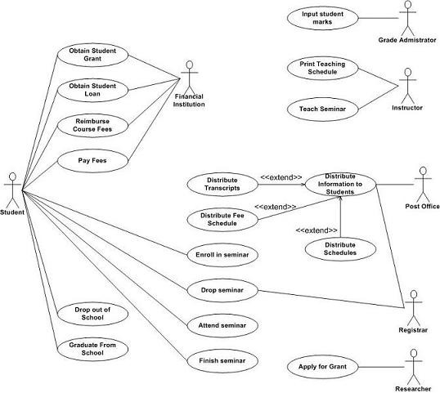
Diagramme de CU – Exemple 1
Use Case
Acteur Associations
http://www.agilemodeling.com/artifacts/useCaseDiagram.htm

Slide 9
Description textuelle
Première partie: générale
Nom: verbe infinitif + complément
Objectif:
Description résumée
Renseignée au début du projet
Acteurs principaux: « primary »
Ceux qui réalisent le cas d’utilisation
Acteurs secondaires: « secondary »
Ceux qui ne font que recevoir de l’information
Dates et version: création et mises à jour
Responsables

Slide 10
Description textuelle
Deuxième partie: fonctionnement nominal etdégradé
Préconditions: état du système pour déclencher
Ensemble de scénarios: (cf. diagrammesd’interactions)
Séquence d’échanges
Scénario nominal (sans erreurs)
Autres scénarios potentiels
Postconditions:
L’état du système à l’issue des différents scénarios
Troisième partie
Spécifications non fonctionnelles (coût, durée des actions)
Interface graphique (maquette de l’IHM pour chaque use case)

Slide 11
Comment identifier les diagramme CUs?
Description exhaustive des exigences fonctionnelles
Se placer du point de vue de chaque acteur
Comment et pourquoiil se sert du système
Bon niveau d’abstraction
Ni trop détaillé, ni trop grossier
Règle de nommage
Verbe à l’infinitif + complément
Retirer de l’argent
Distribuer de l’argent
Du point de vue de l’acteur (pas du système)

Slide 12



Qu’est ce qu’un Acteur?
Un acteur représente tout ce qui peut réagir avec le système
On peut adapter l’icône à la nature de l’acteur
Décritle rôle que peut jouer l’utilisateur d’un système
Une entité peut jouer plusieurs rôles
On peut être à la fois professeur et responsable de département
Conseiller et Client dans une banque

Slide 13
Qu’Est-ce qu’un Acteur?
Acteur principal et secondaire
Un acteur est qualifié de principal pour un cas d’utilisation lorsque ce cas rend service à cet acteur. Les autres acteurs sont alors qualifiés de secondaires. Un cas d’utilisation a au plus un acteur principal.
Un acteur principal obtient un résultat observable du système.
Un acteur secondaire est sollicité pour des informations complémentaires. En général, l’acteur principal initie le cas d’utilisation par ses sollicitations.
Les acteurs sont externes au système
Le stéréotype « primary » vient orner l’association reliant un cas d’utilisation à son acteur principal, le stéréotype « secondary » est utilisé pour les acteurs secondaires.
« Primary»
Retrait Argent
« Secondary»
« actor »
Sys Inter Banque
client

Slide 14
Comment identifier les acteurs
Un acteur n’est pas forcément utilisateur
Oublier un acteur => se tromper sur l’interface
Le nom de l’acteur reflète son rôle
Trouver les différents rôles des utilisateurs
Responsable clientèle, responsable d’agence, administrateur…
Identifier les autres systèmes (imprimantes, logiciel)
Vérifier que les acteurs interagissent avec le système
Les clients d’un magasin ne sont pas des acteurs pour le système de la caisse
La caissière est l’acteur

Slide 15
Diagramme de cas d’utilisation
Un ensemble d’instance de CUs
Chaque instance est une séquence d’actions qu’un système réalise et qui produit un résultat visible par au moins un acteur.
Un Use Case représente un dialogue entre un ou plusieurs acteurs et le système.
Un Use Case décrit les actions prises par le système pour délivrer un résultat à un acteur.
Use Case

Slide 16

Diagramme de cas d’utilisation et acteurs
Un CU représente un dialogue entre un acteur et le système
Un CU est initié par un acteur
optional
Use Case
Association
Acteur

Slide 17


Exercice – Lire un diagramme
Regarde les rapports
RH
Apogée
Gère les informations sur les profs
Inscription cours
Etudiant
Inscription administrative
Gère les infos étudiants
Scolarité
Choisit les cours à enseigner
Ferme inscriptions
Professeur
Soumet les notes
Système facturation
Aucune relation temporelle dans ce type de diagramme !

Slide 18
Exercice
Lister les acteurs du système
Lister les cas d’utilisation
Décrire en quelques mots chaque cas d’utilisation.
Quel est le rôle de l’Apogée dans ce diagramme?

Slide 19

Généralisation des diagramme CUs
Il est possible de généraliser les acteurs ainsi que les CUs.
La généralisation se traduit par une flèche orientée partant de l’entité la plus spécifique vers l’entité la plus générique
spécifique
générique

Slide 20
L’inclusion des diagramme CUs
Un CU inclus est une sous fonction obligatoire du CU dans lequel il est inclus
On ne peut pas passer de commandes sans payer
Permet de décomposer la complexité des CUs
L’inclusion se traduit par un trait discontinu partant de la sous fonction et orienté vers le CU l’incluant. La flèche est labélisée par le mot clef <<include>> traduisant l’inclusion.

Slide 21
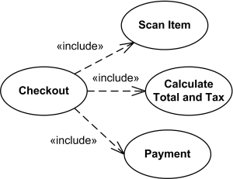
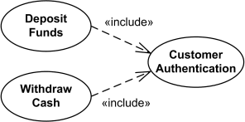
L’inclusion des diagramme CUs
Un CU peut inclure un ou plusieurs CUs
Plusieurs CUs peuvent inclure un même CU

Slide 22
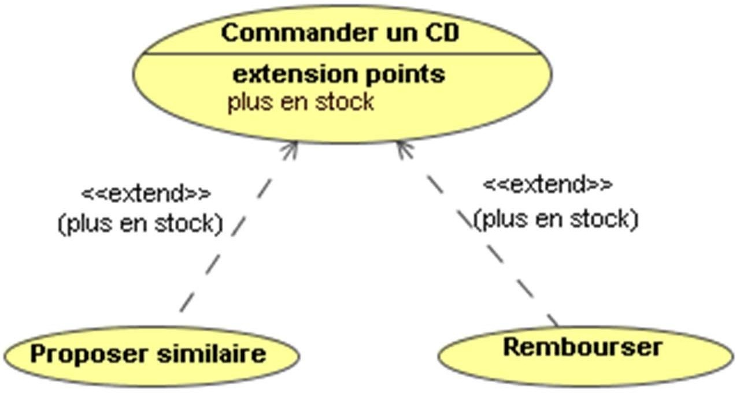
L’exclusion des diagramme CUs
Les CUs peuvent définir des points d’extension optionnels
Un Use Case peut être exécuté sans que ses points d’extensions ne soient réalisés.
Un Use Case peut avoir plusieursextensions.
Plusieurs Use Case peuvent étendre un point d’extension donné.
Les extensions sont traduits par une ligne discontinu partant du CU à étendre vers le CU sur lequel il est étendu. La ligne discontinu est labélisée par le mot clef « extend ».
Condition
Points d’extension

Slide 23
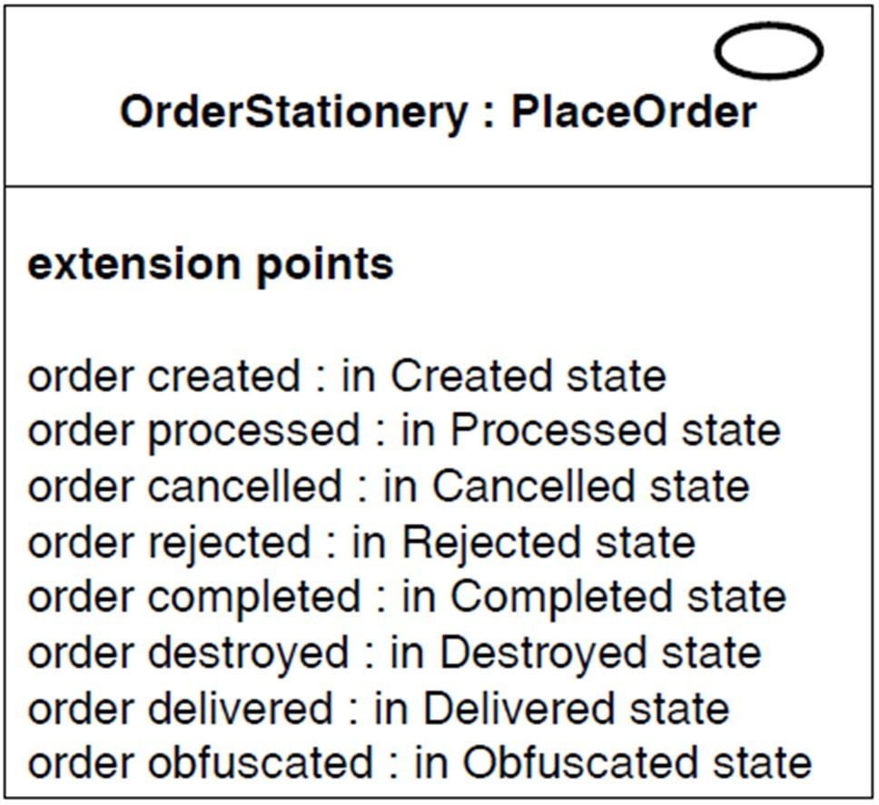
Points d’extension et états
Les points d’extension sont définis pour un état donné

Slide 24
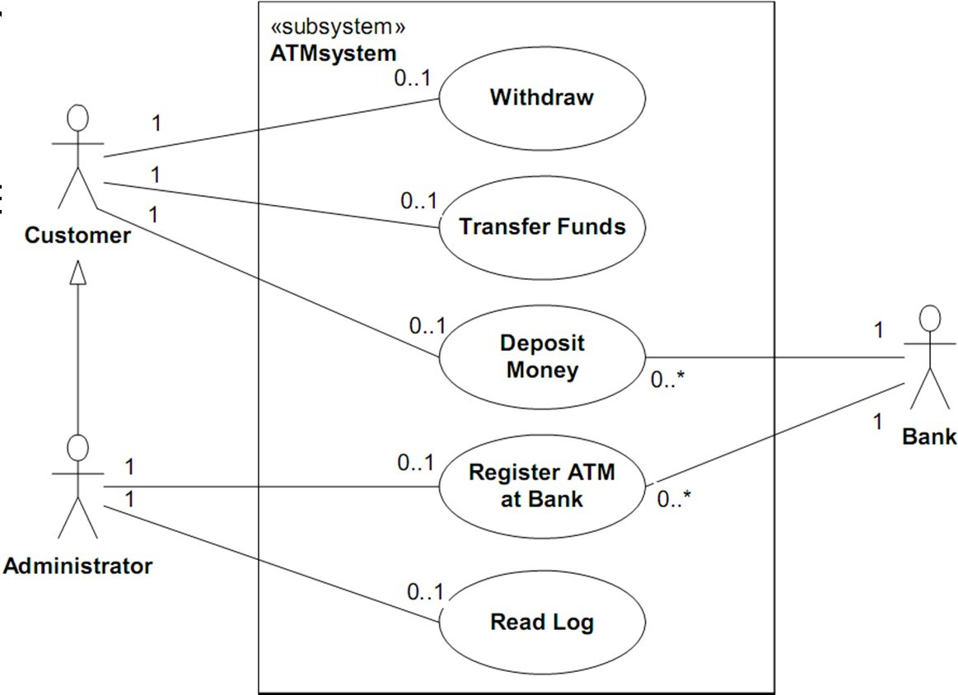
Systèmes et Sous Systèmes
Un diagramme de CU permet aussi de définir:
Les frontières du système: Ce qu’il contient et ce qu’il ne contient pas
Le qui fait quoi

Slide 25
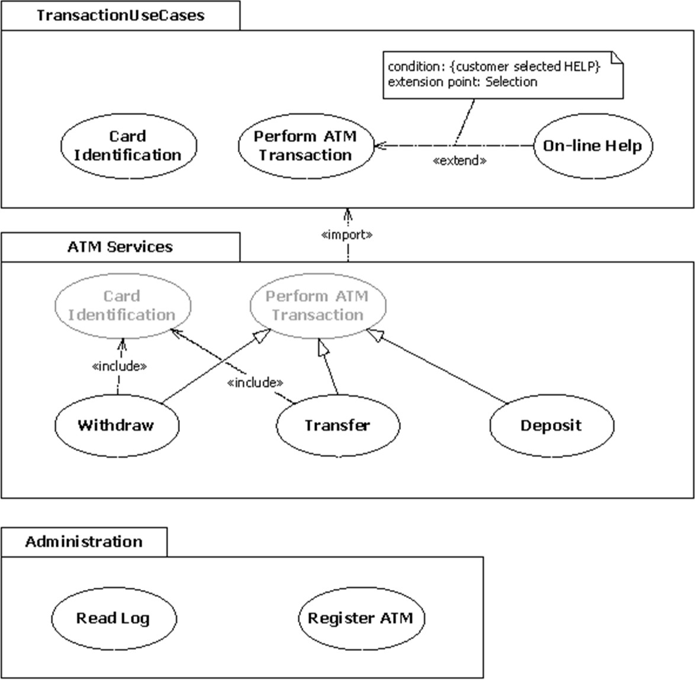
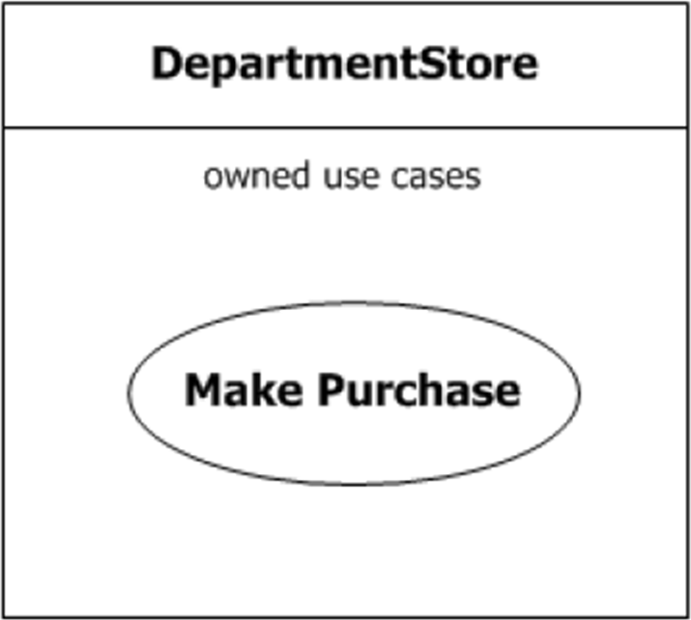
Paquetage
Permet de regrouper les CUs

Slide 26
Exercice
Gestion des salles de cours et matériel pédagogique
Dans un établissement scolaire, on désire gérer la réservation des salles de cours ainsi que du matériel pédagogique (ordinateur portable ou/et Vidéo projecteur). Seuls les enseignants sont habilités à effectuer des réservations (sous réserve de disponibilité de la salle ou du matériel).Le planning des salles peut quant à lui être consulté par tout le monde (enseignants et étudiants).Par contre, le récapitulatif horaire par enseignant (calculé à partir du planning des salles) ne peut être consulté que par les enseignants. Enfin, il existe pour chaque formation un enseignant responsable qui seul peut éditer le récapitulatif horaire pour l'ensemble de la formation.
Modéliser cette situation par un diagramme de cas d'utilisation

Slide 27
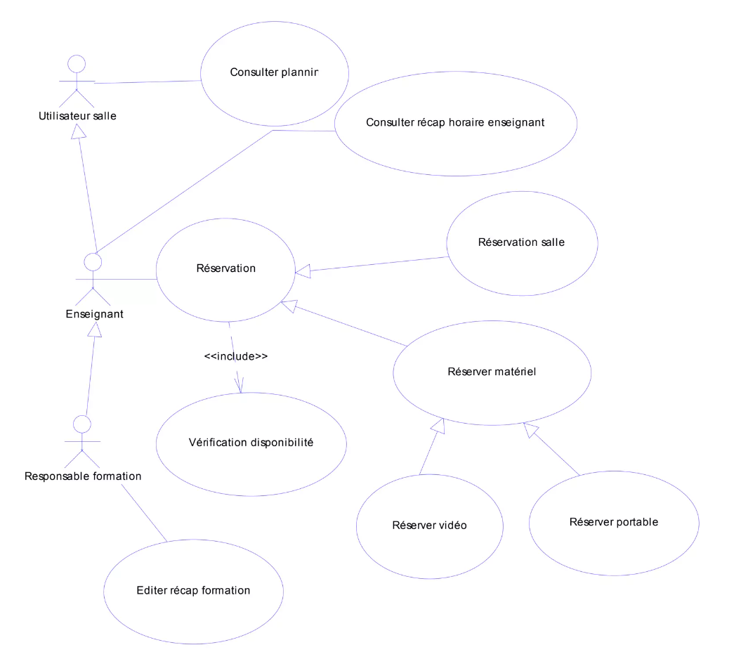
Solution

Slide 28
MERCI

